Slide 1


[智能运维] AI技术大赛汇报演示
队伍名称：日志猎人 汇报人：第别 日期：2026年3月
Notes:
大家好，我是姚云，来自日志猎人团队。今天由我来汇报我们的项目《日志猎人》。 这次汇报我会围绕四个部分展开：第一，项目为什么做；第二，这套能力是怎么实现的；第三，我们已经做成了什么、能带来什么价值；第四，后续如何进一步走向治理闭环。 我们这次项目的核心，不是做一个单纯的查日志工具，而是希望把日志从事后排障材料，变成主动发现问题、支撑系统治理的抓手。

Slide 2


团队介绍
核心成员 姚云（队长）：负责项目统筹、方向把控、核心方案设计、能力实现、联调验证与答辩材料整理 徐晓飞：负责业务指导、方案评审与关键路径支持 李荣军：负责业务把关、场景梳理与推进支持 郭兴尚：负责业务协同、落地建议与推进支持 黄钢：负责业务协同、应用优化与推进支持 协同支持 运维部：提供连接能力，以及日志文件下载能力支持
Notes:
先介绍一下团队情况。 我本人，也就是姚云，主要负责整个项目的统筹、方案设计、能力实现、联调验证以及本次答辩材料整理。 徐晓飞、李荣军、郭兴尚、黄钢几位老师，更多从业务指导、方案评审、场景梳理、落地推进和应用优化等方面给了持续支持。 另外，运维部也提供了关键协同支持，主要包括连接能力和日志文件下载能力，这为项目联调和落地验证提供了必要条件。

Slide 3
汇报议程
汇报议程 / AGENDA
项目背景与目标 为什么要做“日志猎人”，它要解决的核心问题是什么
技术方案与实现 这套日志巡检与分析能力是怎么搭起来的
成果展示与应用价值 现在已经做成了什么，能为实际工作带来什么价值
总结与展望 这一阶段的收获是什么，后续如何走向治理闭环
01
02
03
04
Notes:
接下来进入汇报议程。 第一部分，我会先讲我们为什么做日志猎人，它真正想解决的核心问题是什么。 第二部分，我会讲这套日志巡检和分析能力是怎么搭起来的。 第三部分，我会展示目前已经形成的成果，以及它在实际工作中的价值。 最后，我会对这一阶段做一个总结，并说明后续如何继续走向治理闭环。

Slide 4
01 项目背景与目标
日志巡检要解决的，不只是"有没有报错"
我们的目标不是单次排查提效，而是把日志巡检沉淀为一条稳定流程：既能看见问题，也能分清问题，还能继续追到关键链路。
痛点背景
核心判断
医院现场日志量大、来源杂，很多问题并不是没有日志，而是日志太散、太多、太难看清。
真正有价值的巡检，不是把 ERROR 拉出来，而是把问题从海量日志里快速识别出来。
项目目标
价值导向
建立一套能稳定复用的日志巡检方案，覆盖发现问题、归类问题、定位问题三个关键动作。
让日志从排查材料升级为行动依据，支撑异常治理、性能优化和日志规范改进。
Notes:
先讲项目背景与目标。 我们做这件事的初衷，并不是因为现在完全没法排查日志，也不是单纯因为环境不统一，而是希望从被动排障走向主动巡检和持续治理。 在实际工作里，很多问题发现还是偏事后响应，往往依赖人工经验和临时排查。日志虽然很多，但长期停留在可查看层面，没有真正转化成持续治理的抓手。 所以我们的目标，是建设一套可投入使用的日志巡检与分析能力，能够自动采集日志、结构化分析结果，主动识别异常风险、性能瓶颈和日志质量问题。 它的价值在于，让日志不仅能帮助定位问题，还能反哺日志质量建设，进一步支撑系统健壮性和性能的持续提升。

Slide 5




02 技术方案与实现
核心方案不是全量展开，而是分阶段识别与补全
问题识别
链路补全
第一阶段先抓 ERROR 和业务处理耗时，快速识别异常类别和慢接口入口。
第二阶段围绕代表 trace 回拉完整上下文，把 INFO 等关键链路补齐。
设计思路
方案价值
不是一开始就全量展开，而是先锁定高价值问题，再补全最值得追的链路。
这套两阶段分析策略兼顾分析效率与定位深度，更适合海量日志场景的工程化落地。
Notes:
这一页讲技术方案与实现。 我们整体是按一条完整链路来设计的。第一步，是先把日志稳定拿到；第二步，是对日志做结构化分析；第三步，是把结果直接沉淀成可用的输出。 在输入侧，我们兼顾了 K8s 和传统服务器两类场景，核心目标不是炫技术，而是保证不同环境下都能稳定接入同一套分析流程。 在分析侧，我们重点围绕异常、慢接口和代表 trace 做处理，解决的其实是三个问题：看不清、分不出、追不全。 在输出侧，我们直接生成 HTML 报告和结构化结果，让巡检结论可以被查看、被复盘、被继续使用，而不是停留在原始日志层面。

Slide 6
02 技术方案与实现 - 环境适配
同一巡检目标，需要适配不同环境的数据链路
统一入口能力
双业务线适配
成熟度体现
用户以自然语言提出巡检需求后，系统先提取医院、服务、时间范围和分析目标，再自动判断进入哪条业务线。
K8s 场景走 fetch -> analyze -> fetch2 -> re-analyze -> report；传统服务器走查节点、下载日志、过滤分析再出报告。
两条路径取数方式不同，但最终都汇聚到统一分析框架；像桐乡先问集群、K8s 默认 ±60s 补链窗口，都是经过验证的稳定规则。
Notes:
这一页重点讲能力亮点。 第一，是两阶段日志拉取。我们不是一上来就把所有链路全量拉满，而是先抓重点问题，再针对代表 trace 补完整链路，这样能兼顾效率和效果。 第二，是四级分组分析。我们把零散异常按统一维度聚合，这样报告出来的结果更清晰，也更利于后续治理。 第三，是调用方识别。它可以帮助我们快速判断问题来自本服务、跨服务、还是异步和 RPC 场景，这对分析影响范围非常有帮助。 另外，我们还强调代表 trace 优先、完整内容保留，以及影响级别、线程、时间范围、耗时等多维结果呈现。 所以这套能力的价值，不只是看得到问题，还能讲得清问题、用得上结果。

Slide 7




03 能力延展与应用价值
巡检能力不止于异常分析，还要具备持续扩展空间。
当前能力边界
能力扩展示例
当前已覆盖异常分析、慢接口分析、代表 trace 补链和 HTML 报告输出，能够支撑日常巡检与专题排查。
在传统服务器场景下，已支持通过 getServiceLogs(type=gc) 拉取 GC 日志，能力边界可从业务异常延展到 JVM 运行状态诊断。
落地场景
应用价值
适用于日常巡检、异常复盘、性能排查和专题汇报等场景，既能服务现场排障，也能支撑阶段成果展示。
巡检结果不仅用于发现问题，还能反向暴露日志埋点质量、性能瓶颈和治理重点，帮助团队形成持续优化抓手。
Notes:
这一页讲成果展示与应用价值。 目前，这个项目已经形成了从日志获取、分析处理到 HTML 报告输出的完整链路，现阶段已经可以投入使用。 它的直接价值，是帮助团队更早发现风险、更快识别瓶颈，并把分析结果沉淀为可复盘、可复用的治理材料，降低对个人经验的依赖。 它适合用在日常巡检、异常复盘、性能分析、专项汇报和跨环境问题定位这些场景中。 同时，这套能力也具备复用价值，未来可以推广到更多服务、更多医院环境和更多巡检场景，逐步形成统一的日志巡检与治理能力底座。

Slide 8
总结展望
04 总结与展望
围绕阶段成果、方案价值和后续拓展做总结
阶段总结
--
从单次日志排查，走向可复用的巡检流程
从经验驱动，走向规则化分析
成果收获
--
形成跨环境可落地的日志巡检能力
沉淀了分阶段分析与报告输出方法
未来规划
--
继续增强问题发现和优化建议能力
拓展更多日志类型与运行状态分析场景
01
02
03
Notes:
这里先做一个阶段性总结。 到当前阶段，我们已经形成了可投入使用的日志巡检能力，也沉淀了跨环境分析和报告输出的经验。 更重要的是，这个项目推动了一种能力转变：从过去更偏被动排障，逐步走向主动巡检和质量治理。 下一步，我们希望进一步强化问题发现之后的优化闭环，让这套能力在更多场景持续复用。

Slide 9
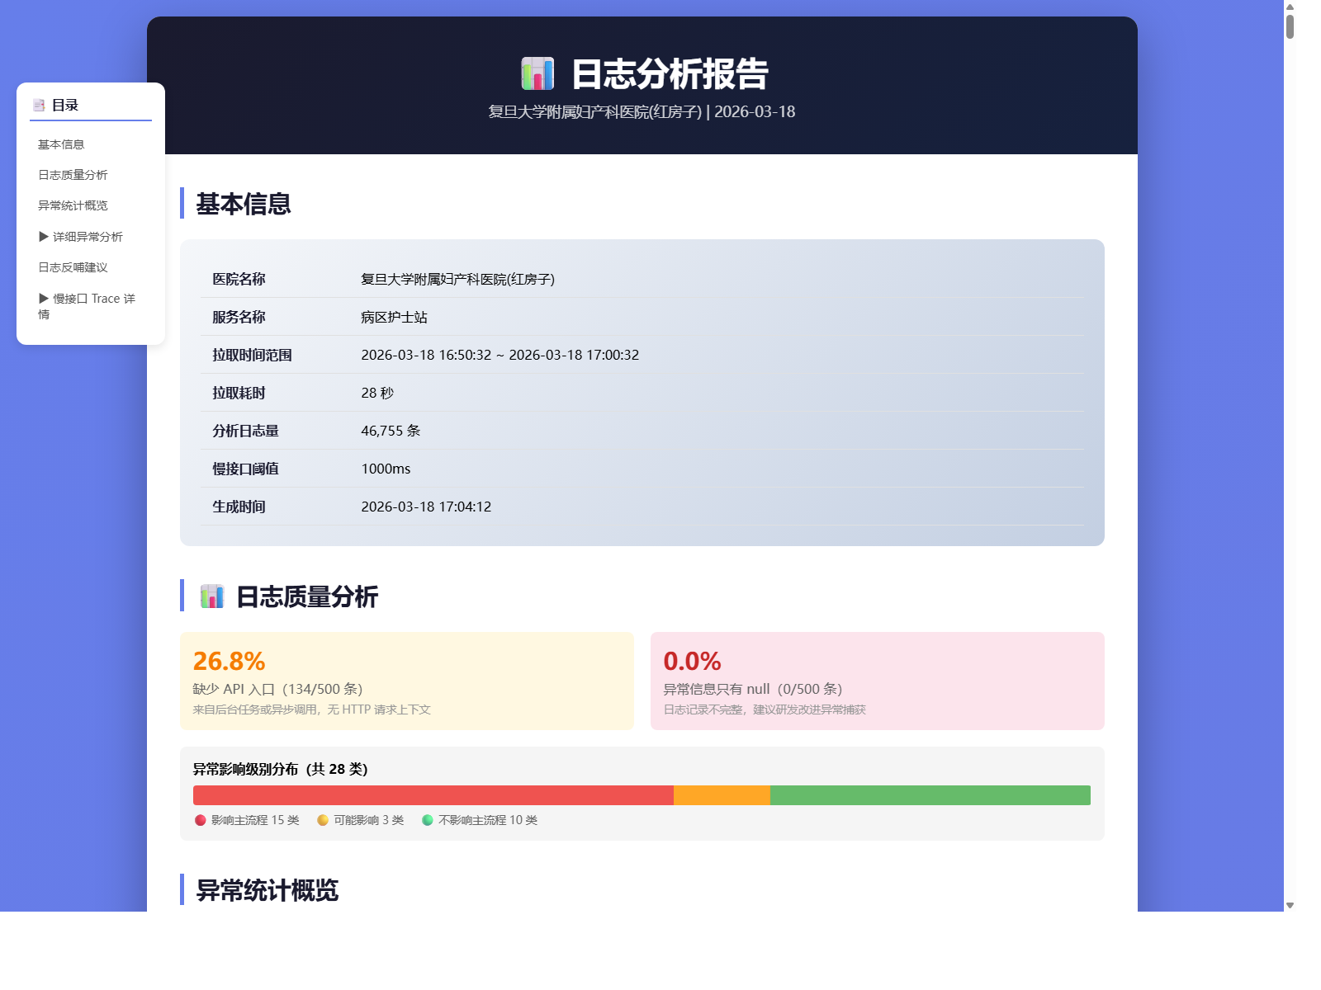
成果展示 01
报告首页：先建立整体问题画像；通过时间范围、日志质量和影响级别分布，帮助使用者在进入细节前快速判断问题规模、数据质量和处理优先级。
Notes:
这一页是能力证据页。 这里展示的是我们真实生成的分析报告页面。想说明的一点是，这套能力并不是停留在日志抓取层面，而是已经能够把异常定位、链路追踪和结果呈现做成可直接使用的输出。 换句话说，它不是把原始日志搬运出来，而是已经开始形成可读、可复盘、可汇报的分析结果。

Slide 10
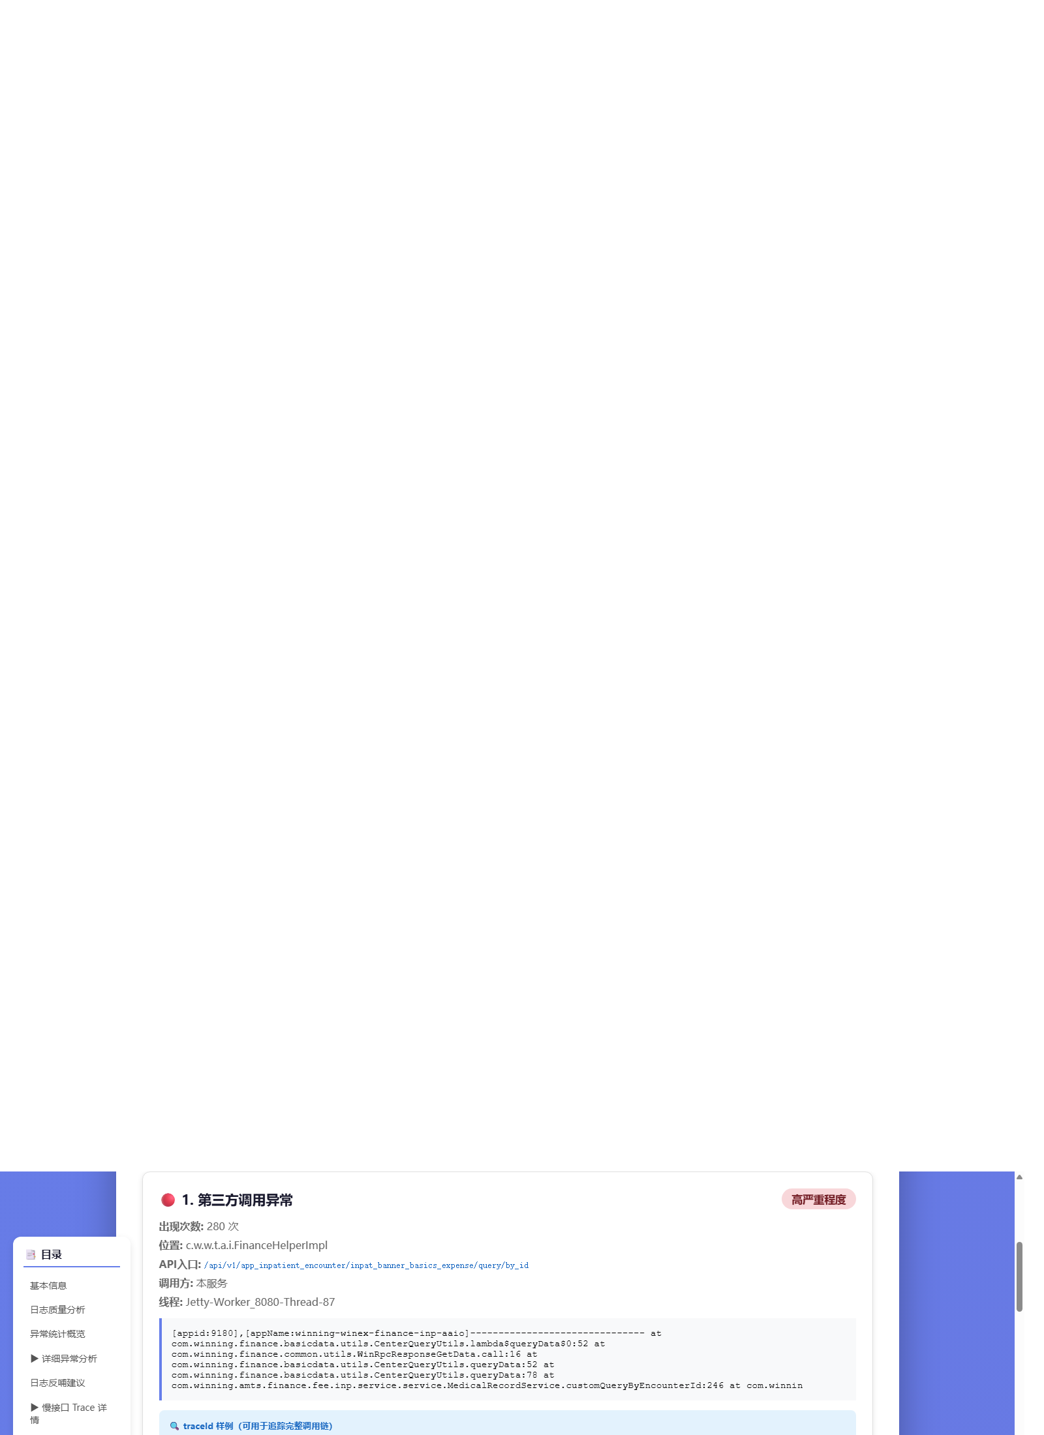
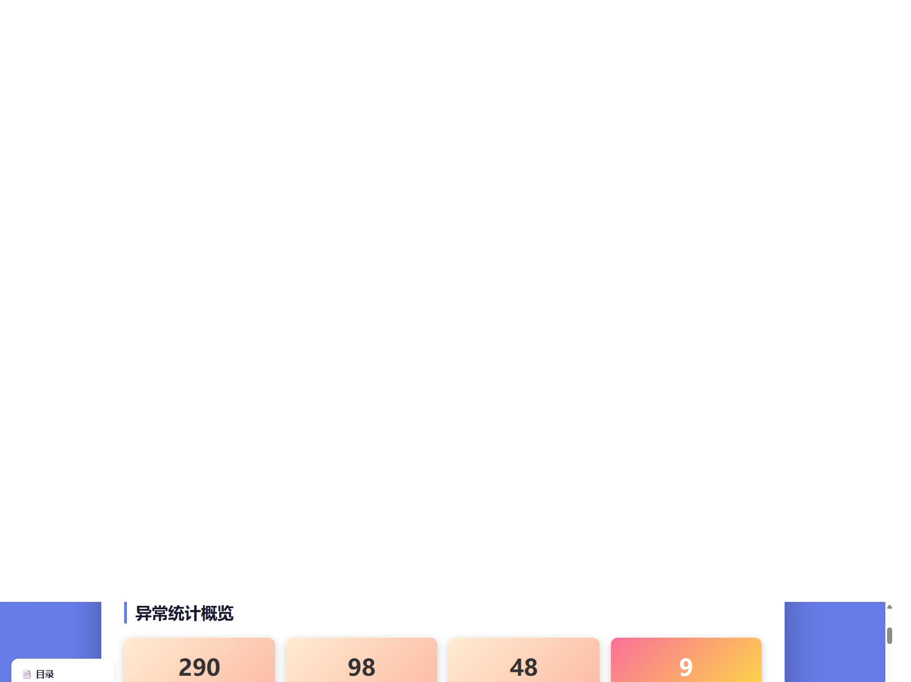
成果展示 02
从异常归类到完整链路，报告不仅做统计，还给出代表 trace 和关键定位线索，减少开发与运维的二次翻日志成本。
Notes:
这一页展示成果收获。 左边这张图是日志质量分析页面，可以直接看到缺少 API 入口、异常信息完整性以及影响级别分布等内容，这说明我们已经可以利用分析结果反哺日志质量建设。 右边这张图是异常统计概览页面，可以快速看到高频异常类型和慢接口分布，这对于问题聚类分析和巡检判断都很有价值。 这两张图想证明的是，我们的输出已经不只是发现问题，而是在形成一套可以持续使用的治理材料。

Slide 11
未来规划
1. 围绕巡检结果持续推动系统优化、日志规范治理和定位效率提升。
2. 继续完善问题发现 - 问题归类 - 链路定位 - 优化建议 - 效果验证的闭环。
3. 在更多医院、更多环境和更多日志类型中复制落地，包括 GC 日志等扩展场景。
Notes:
最后讲未来规划。 后续我们会继续围绕分析结果，反哺系统优化和日志规范建设，逐步形成发现问题、分析问题、优化问题、验证效果的闭环机制。 我们希望把这套能力继续推广到更多服务、更多环境和更多治理场景中，让它从一个项目能力，逐步成长为更通用的质量治理能力。 这里也想强调，我们后续的方向不是单纯继续发现问题，而是让发现、分析、优化、验证真正闭合起来。

Slide 12

Q&A / 感谢聆听
Notes:
我的汇报就到这里。 感谢各位老师的聆听，下面进入提问环节。大家如果对项目背景、技术方案、落地方式，或者后续规划有兴趣，我都可以继续展开。

